Slide 1


R·六年级上册 第三单元 分数除法
状元成才路
3
倒数的认识

Slide 2



状元成才路
一、新课导入
文字里有趣的变化！
呆—杏 音—昱
吞—吴 甲—由
数学里也有这样有趣的变化！

Slide 3

状元成才路
二、探索新知
先计算，再观察，看看有什么规律。
=1
=1
=1
=1
相乘的两个数的分子、分母正好颠倒了位置。
这几个算式的乘积都是1

Slide 4
状元成才路
二、探索新知
先计算，再观察，看看有什么规律。
=1
=1
=1
=1
乘积是1的两个数互为倒数。
和 互为倒数，就是指 的倒数是 ， 的倒数是 。

Slide 5
状元成才路
下面的说法对不对，为什么？
（1）
+ =1，所以
×
和 互为倒数 。（ ）
（2）
× × = 1 ，所以
×
，
，
互为倒数 。（ ）
（3）
× =1，所以
×
是倒数 。（ ）
（4）
√
与 的乘积为1，所以
和 互为倒数 。（ ）

Slide 6
状元成才路
二、探索新知
先计算，再观察，看看有什么规律。
=1
=1
=1
=1
想一想：互为倒数的两个数有什么特点？

Slide 7

状元成才路
下面哪两个数互为倒数？
6
1
0
你是怎样找一个数的倒数的？
分子、分母交换位置
的倒数是
6 的倒数是
分子、分母交换位置
分子、分母交换位置
的倒数是
1×1=1 1的倒数是1。0乘任何数都得0，0没有倒数。
1的倒数是多少？0有倒数吗？和同学交流一下你的想法。

Slide 8
三、巩固提高
1.将互为倒数的两个数用线连起来。
（教材P28“练习六” 第1题）

Slide 9
状元成才路
三、巩固提高
2.写出下面各数的倒数。
（教材P27 做一做）
1.25
的倒数是 ；
的倒数是 ；
的倒数是 ；
的倒数是 ；
4
的倒数是 ；
1.25的倒数是 。
5

Slide 10


状元成才路
3.填空。
(1)
(2)( )的倒数是它本身，( )没有倒数。
(3) 的倒数是( )，9的倒数是( )，2.5的倒数是( )。

Slide 11
4.先计算出每组算式的结果，再在 里填上“>”“＜”或“＝”。
（教材P28“练习六” 第4题）
＝
＝
＝

Slide 12
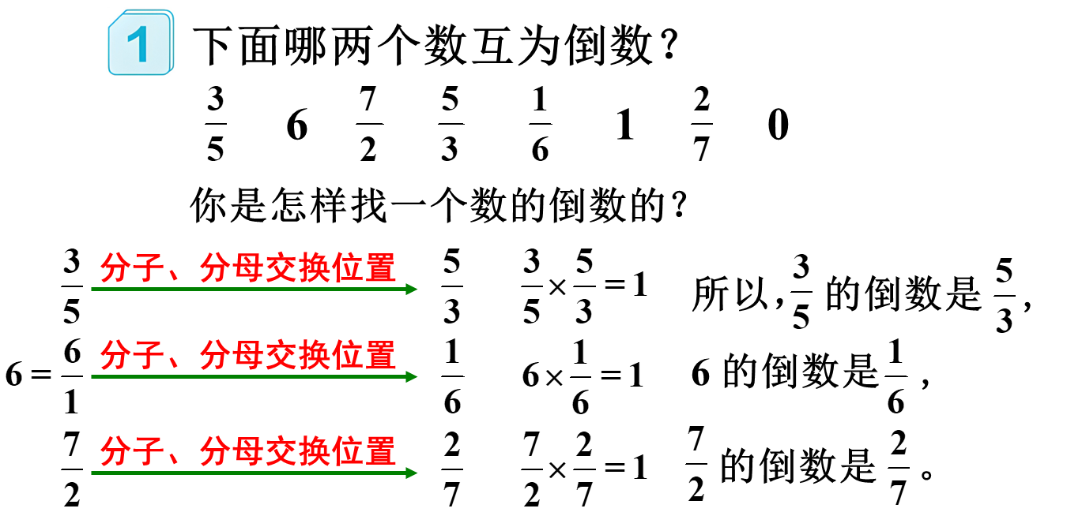
状元成才路
四、课堂小结
通过今天的学习你有什么收获？
乘积是1的两个数互为倒数。

Slide 13
状元成才路
五、课后作业
完成对应课时的练习。

